Slide 1


ГОДИШЕН ДОКЛАД ЗА НАРУШЕНИЯ НА ПРАВА, СВЪРЗАНИ С УПРАЖНЯВАНЕ ПРАВОТО НА ТРУД
2024 Г.

Slide 2

ИЗТОЧНИЦИ НА ИНФОРМАЦИЯ ЗА ДОКЛАДА
СТРУКТУРИТЕ НА КНСБ
СИГНАЛИ ОТ РАБОТЕЩИ
VOX KNSB
ГЛАВНА ИНСПЕКЦИЯ ПО ТРУДА
СИСТЕМА НА КНСБ ЗА СИГНАЛИ И ЧАТБОТ
МЕДИИ И СОЦИАЛНИ МРЕЖИ

Slide 3

ДАННИ ОТ ИЗПЪЛНИТЕЛНА АГЕНЦИЯ
ГЛАВНА ИНСПЕКЦИЯ ПО ТРУДА ЗА 2023
.
БРОЙ ИЗВЪРШЕНИ ПРОВЕРКИ – 48 570 бр.
УСТАНОВЕНИ НАРУШЕНИЯ – 229 801 бр.
По осъществяване на трудовите правоотношения – 111 983 бр.
По здравословни и безопасни условия на труд – 116 688 бр.
Неизпълнени предписания – 1 468 бр.
СУМА НА ВЛЕЗЛИТЕ В СИЛА НАКАЗАТЕЛНИ ПОСТАНОВЛЕНИЯ И ОДОБРЕНИ СПОРАЗУМЕНИЯ – 14 584 268 лв.

Slide 4


ДАННИ ОТ СИГНАЛИ, ПОСТЪПИЛИ В СТРУКТУРИТЕ НА КНСБ ПРЕЗ 2023 Г.
17 038 СИГНАЛА

Slide 5


17 038 СИГНАЛА
НАРУШЕНИЯ | БРОЙ
Относно здравословни и безопасни условия на труд (ЗБУТ) и хигиена на труда | 3590
По повод заплащането на труда | 2230
Относно работното време и почивките | 1580
Относно ползване на отпуски | 2228
При започване на работа | 1920
Относно колективно трудово договаряне (КТД) | 2140
Относно спазването на синдикални права | 1730
Относно осигурителните права | 920
При прекратяване на трудовото правоотношение | 1000

Slide 6
ТОП 10 НАРУШЕНИЯ НА ТРУДОВИТЕ ПРАВА В БЪЛГАРИЯ:
Възлагат ми работа, която не е свързана със задълженията ми по длъжностна характеристика.
Работодателят не организира безплатни медицински прегледи.
Не получавам допълнително възнаграждение за работата на отсъстващ колега, която аз извършвам.
Намеса на работодателя в дейността на синдикалната организация.
Работодателят не ми дава възможност да ползвам целия платен годишен отпуск.
Назначен съм на една длъжност, а работя друго.
Възлагат ми работа по време на отпуск/болничен, както и в почивните дни
Работя повече от 40 часа на седмица при петдневна работа седмица и не ми заплащат за положен извънреден труд.
Работодателят не изпълнява договорености в КТД.
Работодателят не ми е предоставил работно облекло и/или консумативи за работа.

Slide 7
НАРАСТВАЩИ НАРУШЕНИЯ НА ТРУДОВИТЕ ПРАВА В БЪЛГАРИЯ (ИЗВЪН ТОП 10):
Действия от страна на работодателя, целящи закриване на синдикална организция
Отказ от предоставяне на необходима информация за водене на преговори за КТД
Обиждат ме по време на работа
Възлагат ми работа по време на отпуск/болничен
Налагат ми глоби/незаконни удръжки към заплатата
Работодателят не ми позволява да ползвам физиологичните почивки по 15 мин.
Не ми плащат командировъчните
Получавам задачи от работодателя по e-mail/телефон и др. и след изтичане на работното ми време.
Не ме запознават своевременно с утвърдения график за смените, при сумирано изчисляване на работното време
Принуждават ме да излизам в неплатен отпуск

Slide 8
НАРУШЕНИЯ ПРИ ЗАПОЧВАНЕ НА РАБОТА | бр.
Възлагат ми работа, която не е свързана със задълженията ми по длъжностна характеристика. | 521
Не ме запознаха с Правилника за вътрешния трудов ред. | 275
Работя без да ми е връчена длъжностна характеристика. | 196
Не ми връчиха копие от уведомлението за регистрация на сключения трудов договор в НАП. | 160
Нямам сключен писмен трудов договор. | 239
Работя на изпитателен срок без сключен трудов договор. | 148
Работя от разстояние без мое съгласие. | 62

Slide 9
НАРУШЕНИЯ ПО ПОВОД ЗАПЛАЩАНЕТО НА ТРУДА | БР.
Не получавам допълнително възнаграждение за работата на отсъстващ колега, която аз извършвам. | 740
Не ми заплащат за положен извънреден труд. | 343
Не ми заплащат за положен труд през почивни и празнични дни. | 188
Бавят ми плащането на месечната заплата. | 148
Не ми плащат командировъчните. | 161
Налагат ми глоби/незаконни удръжки към заплатата. | 172
Не ми заплащат за положен нощен труд. | 70
Времето, изработено над часовете по график при работа на сумирано изчисляване на работното време, не ми се заплаща като извънреден труд. | 161
Работодателят е въвел неизпълними норми, за да ми заплаща по-малко от минималната работна заплата за страната. | 66
Намаляват ми заплатата без мое съгласие. | 38
При работа на сумирано изчисляване на работното време не ми превръщат нощния труд в дневен и не ми го заплащат. | 27

Slide 10
НАРУШЕНИЯ СВЪРЗАНИ С РАБОТНОТО ВРЕМЕ И ПОЧИВКИТЕ | БР.
Работя повече от 40 часа на седмица при петдневна работа седмица. | 298
Полагам извънреден труд без заповед на работодателя. | 303
Работодателят не ми позволява да ползвам две физиологични почивки по 15 мин. дневно. | 166
Работя повече от 12 часа на ден. | 164
Почивам между две смени по-малко от 12 часа. | 97
Работя при сумирано изчисляване на работното време и често ме уведомяват за промяна на смените. | 89
Работя от разстояние и получавам задачи от работодателя по e-mail/телефон и др. след изтичане на работното ми време. | 98
Не ме запознават своевременно с утвърдения график за смените при работа на сумирано изчисляване на работното време. | 67
Работодателят не ми позволява да ползвам обедната си почивка. | 93
Работя на сумирано изчисляване на работното време и почивам по-малко от 24 часа седмично. | 52
Работя на работно време с променливи граници и ми се нарушава междудневната почивка от 12 часа. | 41
Майка съм на дете до 6 години и работодателят ме принуждава да давам нощни смени без мое съгласие. | 32

Slide 11
НАРУШЕНИЯ ВЪВ ВРЪЗКА С ИЗПОЛЗВАНЕ НА ОТПУСКИТЕ | БР.
Работодателят не ми дава възможност да ползвам целия платен годишен отпуск. | 511
Задължават ме да използвам платен ми годишен отпуск през точно определен месец, без да има законово основание за това. | 740
Възлагат ми работя по време на отпуск/болничен. | 194
Принуждават ме да излизам в неплатен отпуск. | 61
Работодателят не ми разрешава отпуск по семейни причини. | 87
Работодателят не ми позволява ползване на платен годишен отпуск, без да има производствени причини за отлагането. | 91
Работя на ненормиран работен ден, а не получавам допълнителен отпуск за това. | 172
Работодателят не ми разрешава да ползвам отпуск за синдикална дейност, договорен в колективен трудов договор. | 152
Трудоустроен работник съм, а работодателят не ми осигурява ползване на не по-малко от 26 работни дни платен годишен отпуск. | 42
Работодателят ме принуждава 4 часа да работя в офиса, а другите 4 часа ги отчита като отпуск. | 9

Slide 12
НАРУШЕНИЯ ПРИ ПРЕКРАТЯВАНЕ НА ТРУДОВОТО ПРАВООТНОШЕНИЕ | БР
Нямам достъп до трудовата си книжка и др. мои документи. | 126
След прекратяване на трудовото правоотношение работодателят не ми изплати последната заплата или обезщетение. | 196
След прекратяване на трудовото правоотношение работодателя не ми върна или ми забави трудовата книжка. | 196
Прекратявано ми е трудово правоотношение устно, без да ми е връчена писмена заповед или писмено предизвестие. | 145

Slide 13
НАРУШЕНИЯ НА ОСИГУРИТЕЛНИ ПРАВА | БР.
Назначен съм на една длъжност, а работя друго. | 315
Работодателят не ми издава в срок документи за осигурителен стаж, доход или категория труд. | 97
Работодателят не ми издава безплатно документи за осигурителен стаж, доход или категория труд. | 179
Работодателят не ми е определил правилно категорията труд. | 87
Работодателят не ми внася осигурителни вноски в определените от закона размери и срокове. | 122
Работодателят не ми плаща първите два дни от болничните. | 32

Slide 14
НАРУШЕНИЯ ПРИ КОЛЕКТИВНО ТРУДОВО ДОГОВАРЯНЕ (КТД) | БР
Отказ от страна на работодателя за договаряне в КТД на клаузи за по-високи работни заплати и/или допълнителни възнаграждения. | 504
Работодателят прилага клаузите в КТД спрямо нечленуващи в синдикална организация, страна по договора и/или неприсъединили се към КТД. | 329
Работодателят не изпълнява договорености в КТД. | 389
Работодателят бави преговорите, с цел да не бъде сключен КТД. | 405
Работодателят не предоставя на синдикалната организация поискана/необходима информация за водене на преговори за КТД. | 246
Работодателят не започва преговори за сключване на КТД в едномесечен срок от поканата. | 213
Отказ от страна на работодателя да бъде вписан сключения КТД в регистъра на Инспекция по труда. | 47

Slide 15
НАРУШЕНИЯ НА СИНДИКАЛНИ ПРАВА | БР.
Намеса на работодателя в дейността на синдикалната организация. | 610
Натиск от страна на работодателя върху синдикален лидер/работник/служител, по повод синдикалното му членство. | 335
Действия от страна на работодателя, целящи закриване на синдикална организация. | 369
Противопоставяне на работодателя срещу създаване на синдикална организация. | 170
Дискриминация от работодател към работник/служител поради членството му в синдикат. | 253

Slide 16
НАРУШЕНИЯ НА ЗДРАВОСЛОВНИ И БЕЗОПАСНИ УСЛОВИЯ НА ТРУД (ЗБУТ) И ХИГИЕНА НА ТРУДА | БР
Не получавам средства за закупуване на очила за работата с видеодисплей. | 570
Работодателят не организира безплатни медицински прегледи. | 757
Температурата/качеството на въздуха/шума на работа не съответстват на нормативните изисквания. | 322
Не ми осигуряват консумативи за работа. | 291
Работодателят не ми е предоставил работно облекло. | 301
Работното ми облекло е некачествено/неподходящо. | 219
Обиждат ме по време на работа. | 195
Не ми провеждат редовно инструктажи по ЗБУТ. | 297
Работодателят не ми предоставя лични предпазни средства. | 163
Работното ми място не отговаря на ергономичните изисквания. | 242
Трудоустроен съм, а работата ми не е съобразена с предписанията от здравния орган. | 35
Работодателят не ме информира за опасностите при работа с опасни химични вещества и канцерогенни. | 60

Slide 17
НАРУШЕНИЯ ОТНОСНО ПРАВОТО НА УПРАЖНЯВАНЕ НА СИГНАЛНАТА ФУНКЦИЯ НА СИНДИКАЛНИТЕ ОРГАНИЗАЦИИ | Бр.
Работодателят отказва да предостави поискани обяснение, както и необходими сведения и документи на представителите на синдикалната организация | 331
Работодателят възпрепятства представителите на синдикалните организации да се осведомяват пряко от работниците и служителите по въпроси, свързани със спазването на трудовото законодателство. | 289
Работодателят отказва достъп на представителите на синдикатите организации до предприятието и другите места, където се извършва работата, както и помещения, ползвани от работниците и служителите | 193
Работодателят възпрепятства участието на представителите на централните ръководства на синдикалните организации да участват в обсъждане на въпроси на трудовите и осигурителните отношения в предприятието. | 191

Slide 18
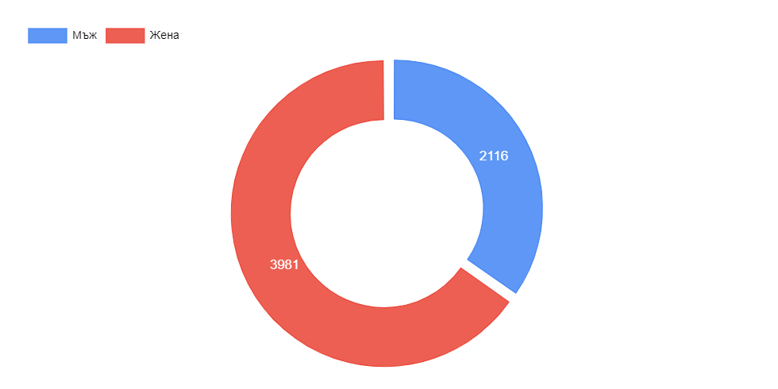
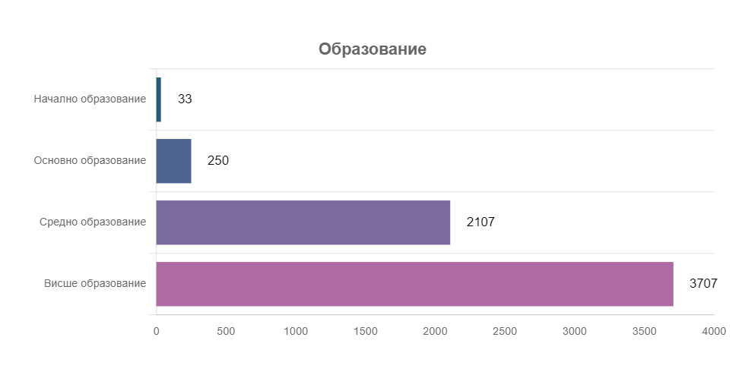
ДЕМОГРАФСКО РАЗПРЕДЕЛЕНИЕ НА ПОДАВАЩИТЕ СИГНАЛИ

Slide 19
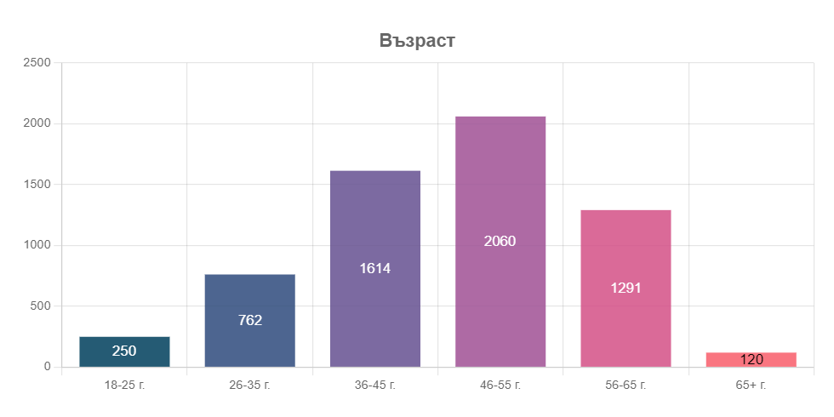
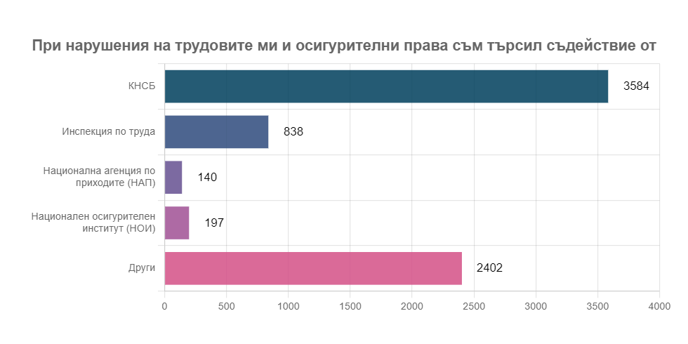
ДЕМОГРАФСКО РАЗПРЕДЕЛЕНИЕ НА ПОДАВАЩИТЕ СИГНАЛИ

Slide 20


НАСТОЯВАНЕ НА КНСБ
Транспониране на:
ДИРЕКТИВА ОТНОСНО АДЕКВАТНИТЕ МИНИМАЛНИ РАБОТНИ ЗАПЛАТИ В ЕС И НАСЪРЧАВАНЕ НА КОЛЕКТИВНОТО ТРУДОВО ДОГОВАРЯНЕ
ДИРЕКТИВА ЗА УКРЕПВАНЕ НА ПРИНЦИПА НА РАВНО ЗАПЛАЩАНЕ НА ЖЕНИТЕ И МЪЖЕТЕ ЗА РАВЕН ТРУД ИЛИ ЗА ТРУД С РАВНА СТОЙНОСТ ЧРЕЗ ПРОЗРАЧНОСТ В ЗАПЛАЩАНЕТО И МЕХАНИЗМИ ЗА ПРИЛАГАНЕ
Ратификация на:
КОНВЕНЦИЯ 151 ЗА ЗАЩИТА НА ПРАВОТО НА ОРГАНИЗАЦИЯ И ПРОЦЕДУРИ ЗА ОПРЕДЕЛЯНЕ НА УСЛОВИЯТА НА ЗАЕТОСТ В ДЪРЖАВНАТА АДМИНИСТРАЦИЯ
КОНВЕНЦИЯ 154 ЗА НАСЪРЧАВАНЕ НА КОЛЕКТИВНОТО ТРУДОВО ДОГОВАРЯНЕ
КОНВЕНЦИЯ 190 ЗА ПРЕМАХВАНЕ НА НАСИЛИЕТО И ТОРМОЗА В ОБЛАСТТА НА ТРУДА

Slide 21
НАСТОЯВАНЕ НА КНСБ
ПЛАН ЗА ДЕЙСТВИЕ ЗА НАСЪРЧАВАНЕ НА КОЛЕКТИВНОТО ДОГОВАРЯНЕ И ДОСТИГАНЕ НА 80% ПОКРИТИЕ НА НАЕМНИЯ ТРУД С КТД.
ГАРАНТИРАНЕ ПРАВОТО НА СДРУЖАВАНЕ В СИНДИКАЛНИ ОРГАНИЗАЦИИ И ЗАСИЛВАНЕ НА КОНТРОЛА НА ИНСТИТУЦИИТЕ ОТНОСНО ПРИЛАГАНЕТО НА ЧЛ. 174Б ОТ НК.
ГАРАНТИРАНЕ ПРАВОТО НА ПРЕДСТАВИТЕЛИТЕ НА СИНДИКАЛНИТЕ ОРГАНИЗАЦИИ ДА ПОСЕЩАВАТ ПО ВСЯКО ВРЕМЕ ПРЕДПРИЯТИЯТА И ДРУГИТЕ МЕСТА, КЪДЕТО СЕ ИЗВЪРШВА РАБОТАТА (ЧЛ. 406 ОТ КТ) И КОНТРОЛ НА ИНСТИТУЦИИТЕ ОТНОСНО ПРИЛАГАНЕТО НА ЗАКОНОДАТЕЛСТВОТО.

Slide 22
ГОДИШЕН ДОКЛАД ЗА НАРУШЕНИЯ НА ПРАВА, СВЪРЗАНИ С УПРАЖНЯВАНЕ ПРАВОТО НА ТРУД
КНСБ

